Slide 1
建筑/土木工程发言稿
第十一章
不锈钢的可持续性

Slide 2
定义
温室气体（GHG）：二氧化碳当量排放吨/吨钢 ⁽¹⁾
全球变暖潜势（GWP）：没有对各温室气体（GHG）与二氧化碳⁽⁷⁾在大气中的单位集热能力进行比较。例如，100年期甲烷的GWP（温室效应潜能值）是28。炼钢排放的主要温室气体是CO2.
初级能源消耗的GWP值（吉焦/吨）被称为能源强度。生产一吨初级材料（例如钢）⁽¹⁾的能耗
总能量需求（GER）：生产一种产品需要的总能耗。 ⁽⁸⁾
材料效率：粗钢生产中，没有做永久处理、填埋或焚烧的材料量。⁽¹⁾

Slide 3
定义
生命周期清单法（LCI）：是一种结构化的、全面的、国际标准化方法。这种方法将产品整个生命周期中相关的排放、资源消耗，环境及健康影响，以及资源枯竭等因素进行量化。 ⁽³⁾
生命周期成本法（LCC）：一种评估资产整体成本效益的方法，包括购买、运营、维护及处置成本。 ⁽⁴⁾
生命周期评估法（LCA）：一种量化辅助方法，也用于评估产品及活动相关的环境负担及影响，包括从地球开采原材料，及生命周期结束时的废物处置。该工具越来越多的被行业、政府与环境机构所使用，用来辅助制定环境战略及材料选择的决策。

Slide 4
定义
安全指标：
失时工伤：失时工伤率是指每百万工时的失时工伤数量 ⁽¹⁾
循环指标：
循环率是指有多少报废（EOL）材料被回收，并进入再利用缓解（而非被垃圾掩埋）。 ⁽⁵⁾
再生成分比例的定义是，产品中在消费者使用前后的再生材料重量占整体重量的比例。 ⁽⁶⁾
固废负担（SWB）：包括矿废、尾矿、矿渣及电厂粉煤灰

Slide 5
指标点评：
循环指标没有考虑“下循环”
金属在质量不损失前提下可以循环利用。
由于金属键在重新固化后得以修复，因此金属原有的性能会得以恢复，即便经过几次循环周期之后。这使得金属在同样应用中可以不断被使用。
相比之下，大多非金属材料的性能在循环之后都有退化。 ⁽⁴⁵⁾
回收前
废 料
回收之后
非再可熔材料
纤维材料
金属

Slide 6
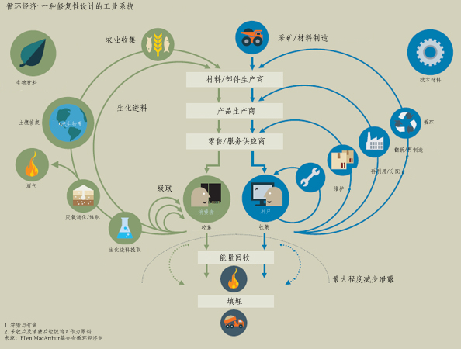
下循环比废料好，但相对于循环经济来说，还需改进 ^{(46,47)}
回收报废金属制造新金属制品是最短的回收线路
循环经济就是资源循环的闭环连接，模拟我们组织社会生产的自然生态系统。
Notes:
http://www.circle-economy.com/circular-economy/
http://www.irishenvironment.com/iepedia/circular-economy/

Slide 7
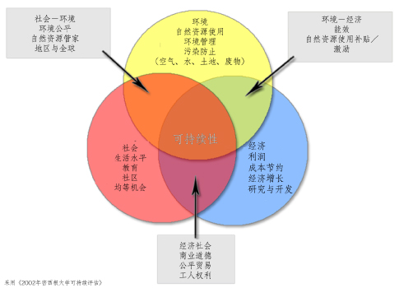
可持续性
“可持续性关注的产品的整个周期，从原材料采集，规划、设计、建设和运营，到最终报废及废物管理”。 (Rossi, B. 2012) ⁹

Slide 8
不锈钢的可持续性：
环境
社会
经济

Slide 9
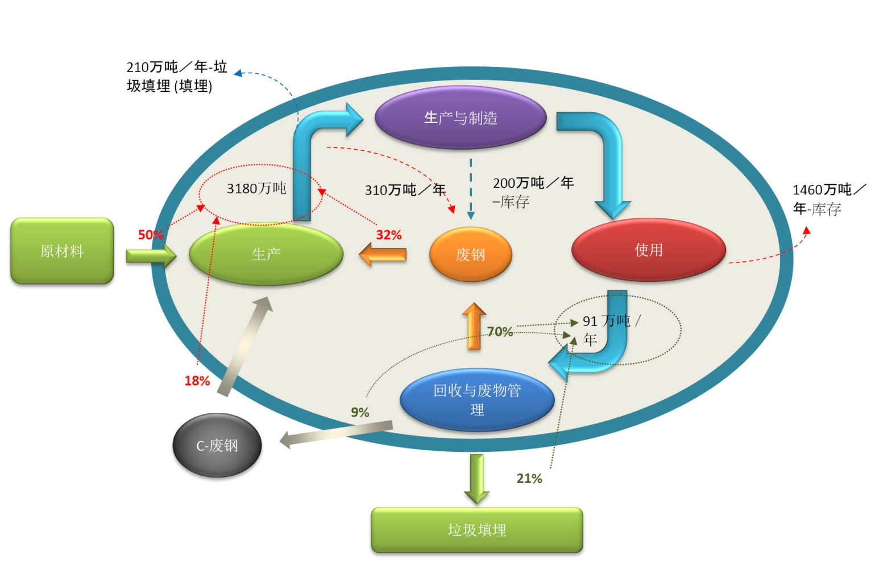
1. 环境
生产⇨ 使用⇨ 回收
白色家电和其他电器
15 年
金属行业与机械
18 年
交通
23 年
视频加工与厨房用品
23 年
建筑与施工
50+ 年
(10)

Slide 10
温室气体排放与再生成分比例 ^{11, 12, 13, 14}
* 再生成分比例受到可用废钢的限制

Slide 11
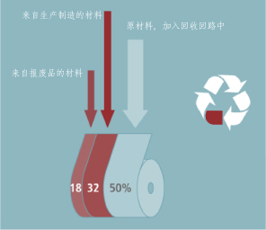
不锈钢再生成分比例

Slide 12
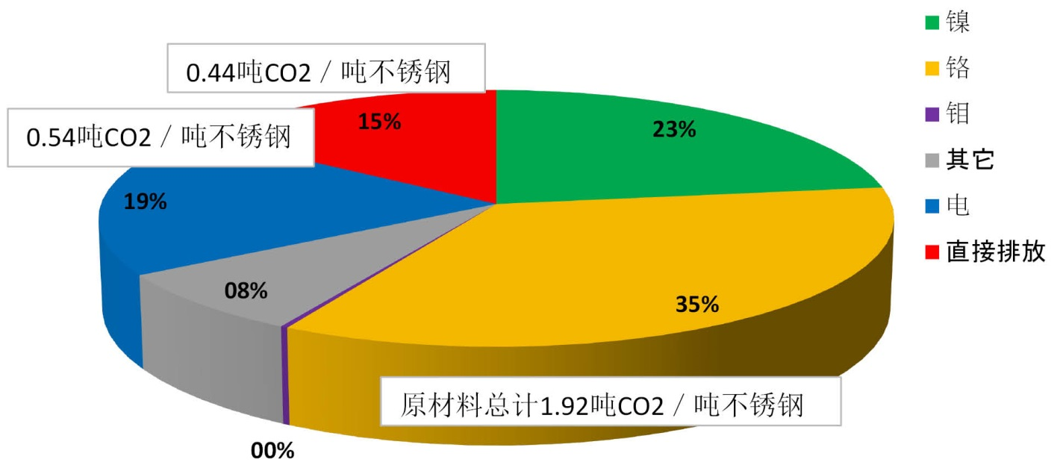
不锈钢的温室气体排放 ⁽¹⁵⁾
3.81 吨CO₂/ 每吨不锈钢 ⁽¹⁶⁾
排放分解为：
原材料：70 %
发电: 17 %
炼钢：9%
(17)
注：没有考虑镍生铁生产的镍的路线，因为镍的数据可能要高三倍。中国是目前唯一使用镍生铁的国家。

Slide 13
一次能源需求 ¹⁸
* * 再生成分比例受到可用废钢的限制

Slide 14
金属生产从“摇篮到大门”的环境影响 ¹⁹
金属 | 工艺 | GER (MJ/kg) | GWP (kg CO_{2e}/kg) | AP (kg SO_{2e}/kg) | SWB (kg/kg)
不锈钢 | 电炉和氩氧脱碳 | 75 | 6.8 | 0.051 | 6.4
钢铁 | 一体化方案（高炉与转炉） | 23 | 2.3 | 0.020 | 2.4
铝 | 拜耳精炼，霍尔 赫劳尔特电解炼铝法 | 361 | 35.7 | 0.230 | 16.9
铜 | 冶炼／转换和电精炼 | 33 | 3.3 | 0.040 | 64
 | 堆浸SX/EW | 64 | 6.2 | - | 125
GER：总能量需求 GWP: 全球变暖
潜在AP：酸化潜力 SWB: 固废负担

Slide 15
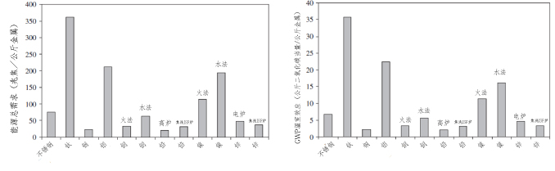
金属生产全周期“从摇篮到大门”的环境影响 ²⁰
各种金属从“摇篮到大门”的整体能源需求量
没有循环利用

Slide 16
在提供类似功能和服务的前提下，各种金属的用量并不相同 ²¹
例如：
三种不同的墙饰面对环境的潜在影响。
材料 | PED (MJ/m²) | GWP (Kg _{CO2-eq.} /m²) | 报废(EOL)
高压板，如“千思”牌 | 759.3 | 23.9 | 50% 再循环+ 50% 填埋
一般粉刷 | 144.2 | 12.7 | 不能循环
不锈钢0.5mm | 140.5 | 7.2 | RR = 95%
不锈钢 0.8 mm | 191.7 | 11.3 | RR = 95%

Slide 17

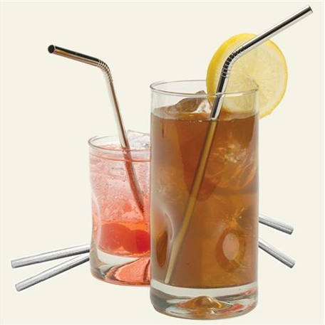
材料效率
减少：
40%的不锈钢原材料用量，从而减少排放
再利用：
不锈钢的耐久性使其再利用非常重要。
例如：瓶子，马克杯，杯子，吸管……

Slide 18
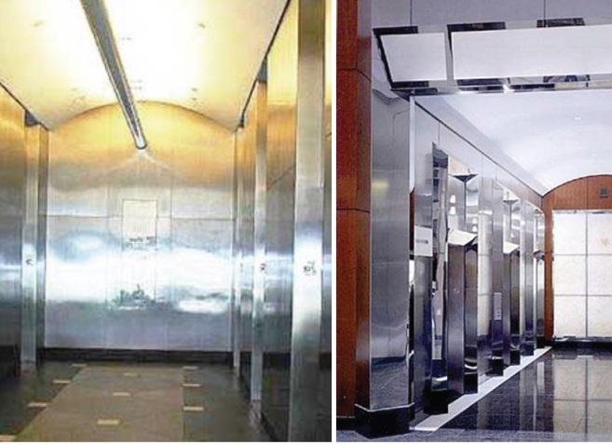
案例：再利用²²
不锈钢板使用50年后，会变脏并有划痕。在大堂翻修的过程中，不锈钢板被查下来清理、表面进行了再处理，被重新利用起来。

Slide 19
材料效率
再循环：
不锈钢可以被100％再循环，82%的回收废钢被再利用。
“零”浪费的不锈钢生产 ⇨
炼钢的主要副产品和废物是钢渣和粉尘。例如：钢渣可以制成沥青用于道路建设。

Slide 20
不锈钢产品在报废时，大部分可以被循环利用²³⁻²⁵
主要应用领域 | 不锈钢产品在制造业的应用 | 平均寿命（按年计） | 用于掩埋 | 回收利用
 |  |  |  | 合计 | 作为不锈钢
建筑 | 16% | 50 | 8% | 92% | 95%
交通 | 21% | 14 | 13% | 87% | 85%
工业机械 | 31% | 25 | 8% | 92% | 95%
家用电器 | 6% | 15 | 18% | 82% | 95%
电子品 | 6% | - | 40% | 60% | 95%
金属制品 | 20% | 15 | 40% | 60% | 80%
合计： | 100% | 22 | 18% | 82% | 90%
由于工艺的改进和在线X荧光分析法，废钢的回收和分类得到了改进。 建筑设计对回收率有很大的影响。

Slide 21
LEED* 和不锈钢的LCI 数据
新!
2013年，美国绿色建筑委员会发布了第四版的“*能源和环境设计领导力认证” (LEED v4)
  新版本中的变化有利于不锈钢：
    更多强调了服务期
    对VOC**的排放要求更加严格（对某些材料来说问题很大，例如塑料）
（负责管理美国建筑和性能的）美国总务管理局最近批准了LEED的使用
  对新建筑或翻新建筑，美国联邦和州政府越来越多地要求其具备LEED或其他类似认证。
** VOC：挥发性有机化合物：不锈钢在加工和生产中有很少量的VOC排放（目前没有具体数据），在使用过程中VOC排放为零

Slide 22
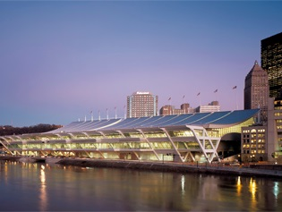

使用不锈钢的可持续性建筑 - The David L. Lawrence 会议中心，匹茨堡 (2003) ²⁶
不锈钢屋顶：
使用了S30400号钢
尺寸：280 × 96米
护套使用了 23,000平米的0.6mm (24-gauge）钢，重量为 136 吨。

Slide 23
使用不锈钢的可持续I建筑：
LEED 金牌认证
LEED（能源与环境设计领导力认证） 金牌认证认可了：
  该中心的棕地在开发
  容纳了其他交通方式
  减少用水
  高能效
  使用了无毒性排放，或排放量很低的材料
  设计创新

Slide 24
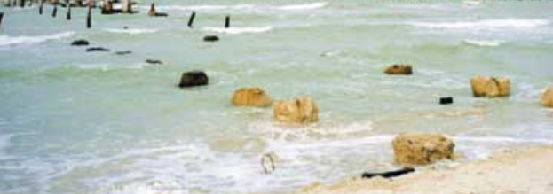
可持续性的不锈钢土建工程：
Progreso 码头 ²⁷
墨西哥的Progreso码头修建于1970年, 周边的海洋环境不断腐蚀碳钢棒，最终建筑结构实效。

Slide 25
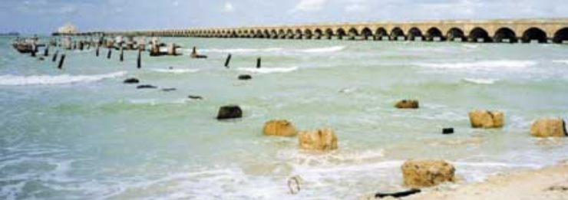
可持续性的不锈钢土建工程：
Progreso 码头
相邻的码头修建于1937年～1941年，使用不锈钢进行了加固。

Slide 26

可持续性的不锈钢土建工程：
Progreso 码头
自那之后无需维护，一致保持原始状态。

Slide 27
2. 社会
可持续性材料不会伤害从事该材料生产的人，或者在其使用、回收和最终报废处置的过程中的操作人员。
不锈钢在其生产使用环节都不会对人造成伤害。正因如此，不锈钢成为医疗、食物、加工、家居及餐饮设备中使用的主要原材料。
不锈钢行业的首要任务是保证零伤害及工作场所员工的健康。
通过技术进步，不锈钢可以改进生活质量。例如，如果没有不锈钢，给我提供清洁饮用水、食物和医药的设施就不可能会如此卫生、高效。

Slide 28
3. 经济
全球不锈钢行业直接或间接雇员人数为30万人
2010年全球不锈钢营业额为1300亿美元
从1970年开始，每年产量平均增长6%
100%可以永远回收利
2010年不锈钢产量为3000万吨

Slide 29
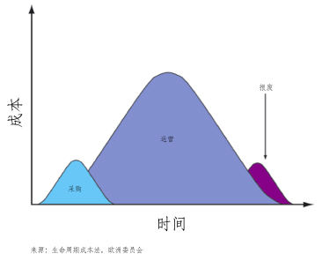
生命周期成本法（LCC） ³⁰
LCC是指，在完成其性能要求的前提下，某资产整个生命周期的成本。 (ISO 15686-5).
LCC 是指某产品整个生命周期所有的相关的成本：
概念设计⇨ 加工生产⇨ 运营⇨ 报废

Slide 30
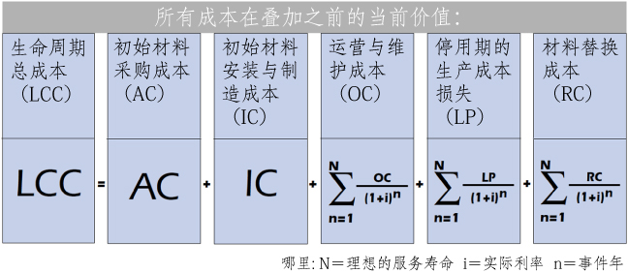
生命周期成本法 (LCC)
LCC是一种辅助投资决策，或比较不同投资方案的算法

Slide 31
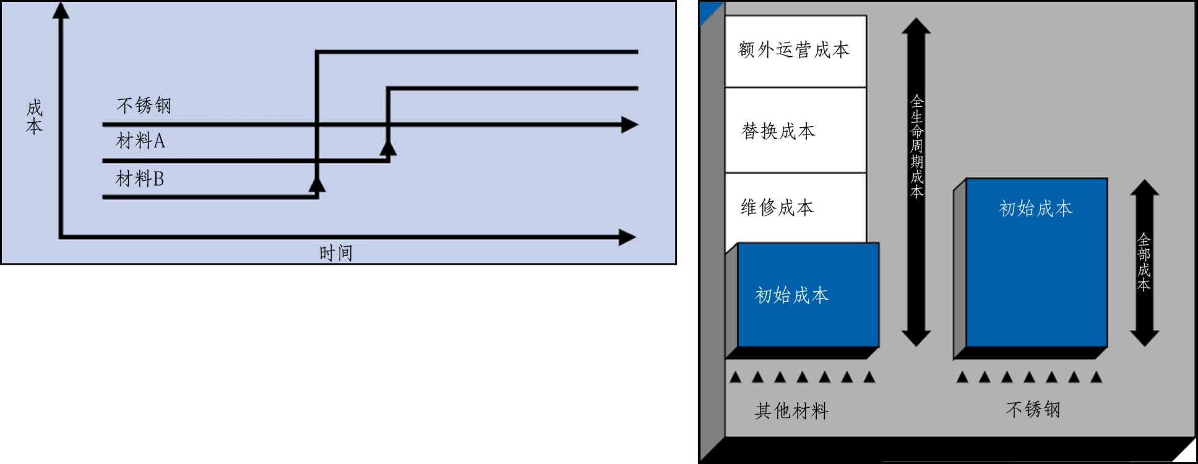
如果考虑生命周期总成本的话，不锈钢并不昂贵 ³¹
其他材料的成本随时间推移会大幅增长，但不锈钢的成本保持不变。
“每年金属腐蚀会消耗美国经济3000亿美元。据估计，使用目前最好的技术可以节约1/3的成本（1000亿美元）的成本。要从设计开始，包括选择不锈钢等抗腐蚀性材料，并勇生命周期成本法对初始及未来成本进行量化，例如维护成本。”

Slide 32
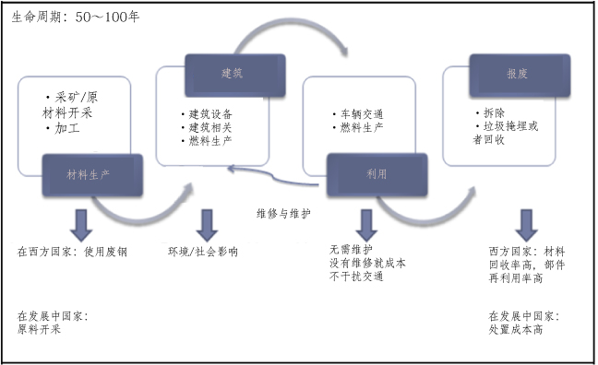
LCC 案例：桥梁
举例说明全球各地不锈钢桥的生命周期各阶段及其对环境的影响

Slide 33
LCC 案例：桥梁
一条穿越公路桥的河流的生命周期成本汇总 ³²
描述 | 碳钢 | 环氧碳钢 | 不锈钢
材料成本 | 8,197 | 31,420 | 88,646
制造成本 | 0 | 0 | 0
其他安装成本 | 15,611,354 | 15,611,345 | 15,611,354
初始成本 | 15,619,551 | 15,642,774 | 15,700,000
维护 | 0 | 0 | 0
替换 | 256,239 | 76,872 | -141
生产损失 | 2,218,524 | 2,218,524 | 0
材料相关 | 0 | 0 | 0
运营成本 | 2,247,763 | 2,295,396 | -141
合计LCC | 18,094,314 | 17,937,170 | 15,699,859

Slide 34
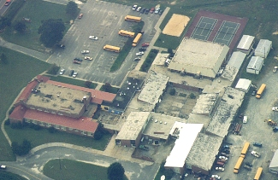
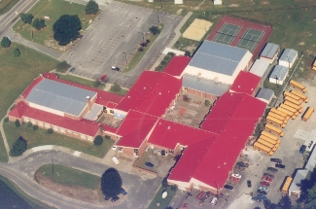
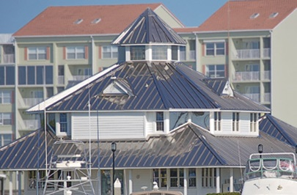
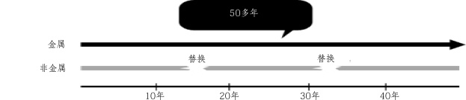
LCC 案例：屋面
屋顶的生命周期成本 ^{33, 34, 35}
传统的屋面系统，~30 年 | 金属屋面系统， 40-50 年 | 不锈钢屋面系统，超过50 年

Slide 35
LCC 案例：屋面
对0.6毫米镀锌碳钢和0.4毫米1.4401不锈钢的成本进行比较：不锈钢独特的力学性能可将材料厚度减少到0.5或0.5毫米，因此可以减轻材料重量（0.7毫米涂层碳钢的重量为3.2公斤／米²）。涂层碳钢的生命周期为15到20年，而不锈钢屋面的服务寿命一般就是建筑本身的生命期。

Slide 36
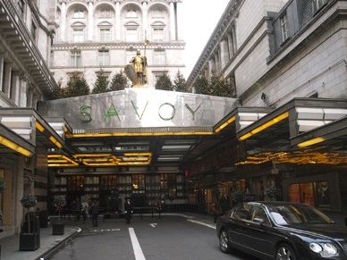
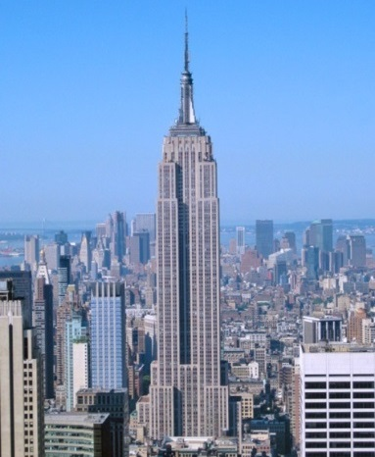
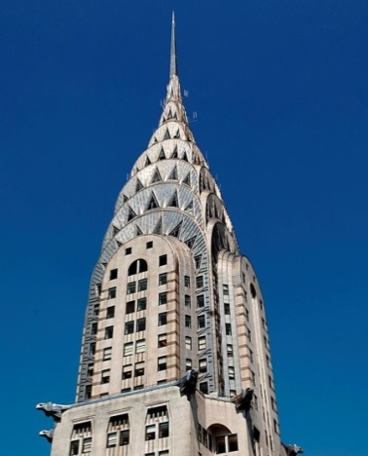
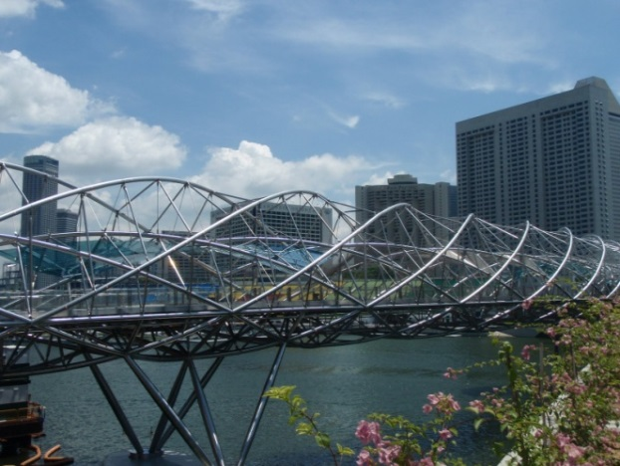
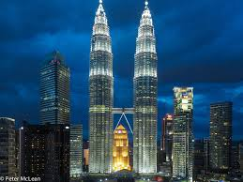
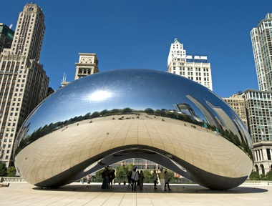
持久永恒的不锈钢建筑⁴³
Savoy 酒店，伦敦，1929 | 美国帝国大厦，纽约，1931 | 克莱斯勒大厦，纽约，1930
新加坡螺旋桥，2011 | 双子星塔，吉隆坡 | 云门“果冻豆”芝加哥，2008

Slide 37

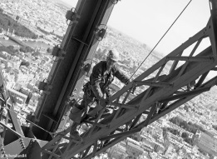
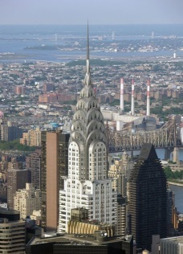

生命周期成本比较 ^{36, 37, 38, 39, 40}
建筑 | 完工时间 | 材料 | 高度 | 维护
埃菲尔铁塔——巴黎 | 1889 | 锻铁 | 324m | 每七年维修一次。每次喷涂工作会持续1年半（15个月）的时间，耗费50～60吨涂料，25个喷涂工人，1500个刷子，5000张沙盘，以及1500套工装。
克莱斯勒大楼（屋面和入口） – 纽约 | 1930 (屋顶1929) | 奥体钢 (302) | 319m | 分别在1951和1961维修了一次。1961的清洁方法未知。19995年使用了温和的清洁剂、 脱脂剂，并进行了打磨。
Notes:
Please remember that
The Eiffel tower was built before stainless steel was invented!
It was supposed to be a temporary structure, but the public loved it !

Slide 38
为什么不锈钢是“绿色”材料？
不锈钢环境评估 ⁴¹
再生成分比例是多少？ | 60%
是否可以100%回收？ | 是的
是否可以提供较长生命周期？ | 是的（减少维护和处置频率）
是否有可再生成分？ | 有（包括后消费者和后工业）
是否建筑废料可以不完全垃圾掩埋？ | 是的（高价值的废钢和更高的产品再利用的潜力）
是否在翻新时可以回收再利用？ | 可以
是否为低排放材料？ | 是的（无涂层＝零排放）
是否有助于改进室内空气质量？ | 是的（没有挥发性有机化合物VOC，除菌，耐腐蚀管道）
是否有助于避免使用有毒材料？ | 是的（可长期抗白蚁，屋面径流最小）
可否节能？ | 可以（这样，屋顶）
是否有助于生产清洁能源？ | 是的（太阳能板，电厂除尘器）
是否节约水？ | 是的（抗腐蚀、抗震水管和水塔）
反光板是否能增强自然光？ | 可以
是否能延长其他材料的寿命？ | 是的（石头和砌体锚，木材或长寿命金属紧固件）

Slide 39
结论
对不锈钢行业的未来而言，可持续发展是一个重大的挑战。目前正在努力通过改进其循环利用及工艺流程来降低其碳足迹。
在设计阶段的决策过程中应该考虑不锈钢的多种性能：
  机械性能
  抗腐蚀性能
  耐火性
  循环利用
  长生命周期
  较低的维护成本
  中性且卫生
  美学性能
  不会与雨水发生反应

Slide 40
参考资料与来源
https://www.worldsteel.org/en/dam/jcr:a5cd469c-89cb-4d57-9ad8-13a0d86d65f0/Sustainability+indicator+definitions+and+relevance.pdf
http://ghginstitute.org/2010/06/28/what-is-a-global-warming-potential/
http://eplca.jrc.ec.europa.eu/uploads/ILCD-Handbook-General-guide-for-LCA-DETAILED-GUIDANCE-12March2010-ISBN-fin-v1.0-EN.pdf
https://www.gsa.gov/portal/content/101197
Recycled content is defined in accordance with the ISO Standard 14021 -Environmental labels and declarations - Self declared environmental claims (Type II environmental labeling).
http://www.greenspec.co.uk/building-design/recycled-content/
http://www.fao.org/docrep/u2246e/u2246e02.htm
B. Rossi. Stainless steel in structures: Fourth International Structural Stainless Steel Experts Seminar. Ascot, UK. 6-7 December 2012.
Source: Yale University/ISSF Stainless Steel Project, 2013
B. Rossi. ArcelorMittal International Scientific Network in Steel Construction Sustainability Workshop and Third Plenary Meeting, Bruxelles, 2010.
B. Rossi. Stainless steel in structures: Fourth International Structural Stainless Steel Experts Seminar. Ascot, UK. 6-7 December 2012.
T.E. Norgate, S. Jahanshahi, W.J. Rankin. Assessing the environmental impact of metal production processes. Journal of Cleaner Production 15 (2007), 838-848.
http://www.worldstainless.org/Files/issf/Animations/Recycling/flash.html

Slide 41
参考资料与来源
ISSF https://www.worldstainless.org/Files/issf/non-image-files/PDF/ISSF_Stainless_Steel_and_CO2.pdf. Data from European and Japanese ISSF members
Based on 2013 data, including 60% scrap content (and therefore 40% new materials) and energy contribution to GHG
Data provided by ISSF, estimates calculated by SCM. Includes 60% recycled content
ISSF www.worldstainless.org. Data from European anf Japanese ISSF members
T.E. Norgate, S. Jahanshahi, W.J. Rankin. Assessing the environmental impact of metal production processes. Journal of Cleaner Production 15 (2007), 838-848.
T.E. Norgate, S. Jahanshahi, W.J. Rankin. Assessing the environmental impact of metal production processes. Journal of CleAner Production 15 (2007), 838-848.
B. Rossi. Stainless steel in structures: Fourth International Structural Stainless Steel Experts Seminar. Ascot, UK. 6-7 December 2012.
C. Houska. Sustainable Stainless Steel Architectural.
http://www.worldstainless.org/Files/issf/Animations/Recycling/flash.html
https://www.drkarenslee.com/comparing-reusable-bottles-stainless-steel-glass-plastic/
Yale University/ISSF Stainless Steel Project, 2013
The Greening of a Convention Centre. Nickel, Volume 23, Number 3, June 2008, 6-9.
https://www.nickelinstitute.org/Sustainability/LifeCycleManagement/LifeCycleAssessments/LCAProgresoPier.aspx
International Stainless Steel Forum www.worldstainless.org
World Steel Association
A. Dusart, H. El-Deeb, N. Jaouhari, D. Ka, L.Ruf . Final Report ISSF Workshop. Université Paris 1 Panthéon-Sorbonne, 2011.

Slide 42
参考资料与来源
http://www.ssina.com/download_a_file/lifecycle.pdf
https://www.nickelinstitute.org/nickel-magazine/nickel-magazine-vol-31-no1-2016/
www.worldstainless.org/Files/issf/non-image-files/PDF/Euro_Inox/RoofingTech_EN.pdf
http://www.ametalsystems.com/RoofLifecycleCostComparison.aspx
http://www.metalroofing.com/v2/content/guide/costs/life-cycle-costs.cfm
https://www.toureiffel.paris/en
https://en.wikipedia.org/wiki/Eiffel_Tower
http://corrosion-doctors.org/Landmarks/Eiffel.htm
http://en.wikipedia.org/wiki/Chrysler_Building#
Nickel Development Institute. Timeless Stainless Architecture. Reference Book Series No 11 023, 2001
C. Houska. Sustainable Stainless Steel Architectural. Construction Canada, September 2008, 58-72.
Nickel Development Institute. Timeless Stainless Architecture. Reference Book Series No 11 023, 2001
G. Gedge. Structural uses of stainless steel — buildings and civil engineering. Journal of Constructional Steel Research 64 (2008), 1194–1198.
http://www.metalsforbuildings.eu/
http://www.circle-economy.com/circular-economy/
http://www.irishenvironment.com/iepedia/circular-economy/

Slide 43
谢谢！

Slide 44
附录
其他材料的循环利用
这是一个复杂问题
本附录旨在对其他材料进行简单描述，
以更好进行比较
资料来源已标明

Slide 45
循环利用更多信息：水泥与混凝土
www.wbcsdservers.org/wbcsdpublications/cd_files/datas/business-solutions/cement/pdf/CSI-RecyclingConcrete-FullReport.pdf
压碎混凝土中最多有20%可用于生产新混凝土。
  仅作为骨料，而非水泥
  这种方法生产的混凝土质量低下，不是所有应用都能用。
似乎大多混凝土在拆除后被用于路基或垃圾掩埋（目前没有详细数据）
与就地取材的骨料相比，混凝土回收的主要工作是旧混凝土压碎和运输
总体上，混凝土的循环会设计所有的下游循环。
混凝土制砖在今天仅仅是边际应用，这是无需下游循环的再利用最短途径。然而实施起来很难！
Notes:
http://www.wbcsdcement.org/pdf/CSI-RecyclingConcrete-Summary.pdf

Slide 46
更多回收信息：塑料
http://www-g.eng.cam.ac.uk/impee/?section=topics&topic=RecyclePlastics&page=materials
自产废料（产自生产地点）已经被100% 回收利用了
废旧塑料回收利用是一个大问题：
  废料收集耗时且昂贵
  混合塑料废料的分类很困难——无法不免污染。
  除去标签，印标，也不能实现100%全部去除
  任何污染都会影响该材料被再利用于“高科技”应用中
=> 再生塑料（除了自产废料）一般都会被再利用到低级别应用中（即下游循环），例如PET用于廉价地毯、羊毛；PE和PP用于块板和公园长椅。
=> 和/或者最终隔壁焚烧，更差的是被掩埋，更糟糕的是丢弃到海洋上漂浮着。
Notes:
http://www.benefits-of-recycling.com/recycleplastics/
http://www.solwayrecycling.co.uk/recycled-plastic-products

Slide 47
有关循环的更多信息：木材（来自 ABC*）
循环的最好方式是再利用。但是木材或其他木制品的旧品收集、再处理和再制造需要很多工作。到底有多少被再利用并不清楚。
越来越多的未经处理的木材和木头得到重新利用：土地和园艺产品，动物床上用品或马术赛场地面。
经过处理的木材或木头（例如通过化学处理具有防腐烂、抗菌、抗昆虫或紫外线损害等能力）包含有害化学物质，很大程度上限制了其使用。目前用的最多的是生产刨花板，但是其报废后怎么处理目前还不是很清楚。
应该指出的是，虽然目前地球上四处在砍伐森林，这并不代表新木材的资源会源源不断。尤其是在北方国家，有些树需要百年才能长成。
https://dtsc.ca.gov/toxics-in-products/treated-wood-waste/
https://woodrecyclers.org/about-waste-wood/wood-recycling-information/
http://en.wikipedia.org/wiki/Wood_preservation
http://www.wasteminz.org.nz/wp-content/uploads/Scott-Rhodes.pdf
http://www.brighthub.com/environment/green-living/articles/106146.aspx
*ABC: 建筑、楼宇和工程
Notes:
http://www.solidwastedistrict.com/statistics/wood.html
http://www.woodrecyclers.org/recycleapplication.php
http://en.wikipedia.org/wiki/Wood_preservation

